Slide 1
«Ассоциации» ойыны

Slide 2
Виртуалды лабиринттан шығу жолды табу
Сабақтың тақырыбы

Slide 3
Оқу мақсаттары
Орындаушылар мен жүйелік командалар мысалдарын келтіру;
Алгоритмді ауызша түрде ұсыну
Кілт сөздер
Бағыт
Таңдау
Виртуалды

Slide 4
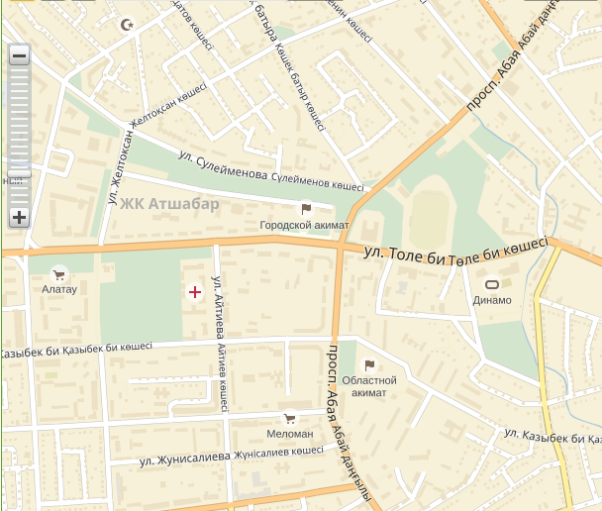
А
Б

Slide 5
Робот-такси орындаушысына бұйрық
Қиылысқа дейін алға қарай жүру (ВП)
Қызыл түс жанса, тоқтау (КС)
Жасыл түс жанса, солға бұрылу (ЗЛ)
Жасыл түс жанса, онға бұрылу (ЗП)
Жасыл түс жанса, ары қарай алға жүру (ЗД)
Тұрақта тоқтау (Р)
Оңға бұрылу (П)
Солға бұрылу (Л)

Slide 6
Өзіндік жұмыс
А нүктесінен Б нүктесіне жету үшін Робот-такси орындаушысына ауызша түрде алгоритм құрап оны жаз.
А
Б

Slide 7
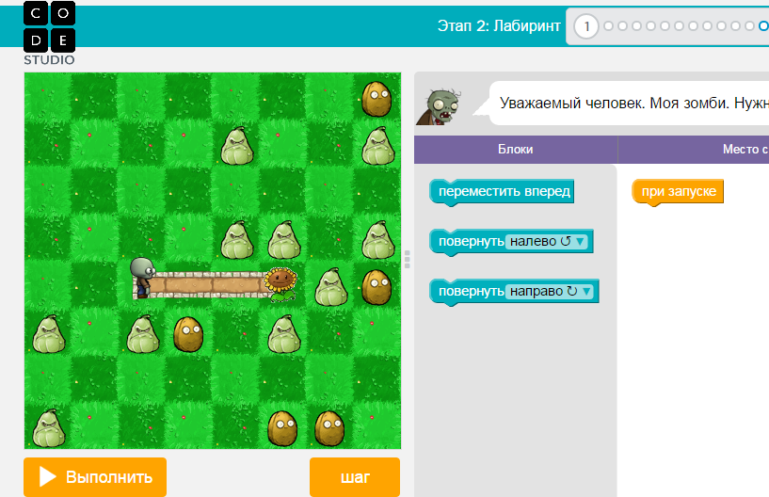
Code.org
«Лабиринт» кезеңі
https://studio.code.org/s/course3/stage/2/puzzle/1

Slide 8
Қосымша тапсырма
Сенің үйің мен мектебін орналасқан карта-бағыт құрастыр. Оны қағаз бетіне түсір. Мектептен үйіңе жету үшін Робот-такси алгоритмін құр.

Slide 9
Рефлексия
Аталмыш тақырыпты өткен соң сен не үйрендің ?
Сен қандай іс-әрекет атқардың?
Бәрінен де саған не ұнады?

